Slide 1
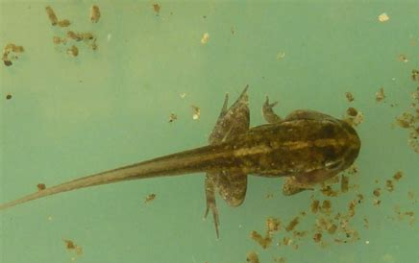
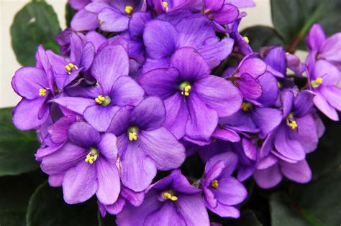
Zientziak esaten digu
Zapaburu txiki bat
edo bioleta baten kolore hauskorra
ez daudela hor besterik gabe.

Slide 2
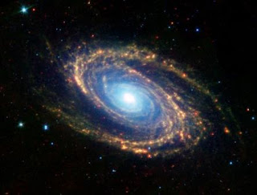
Milaka, milioika urte eman dituzte inguruari so,
ezezaguna zuten eta ezarritakoaren kontra zihoan egoera batera egokitzeko
milaka saiakera eginez.
Sekula ez ziren izan orain direna.

Slide 3
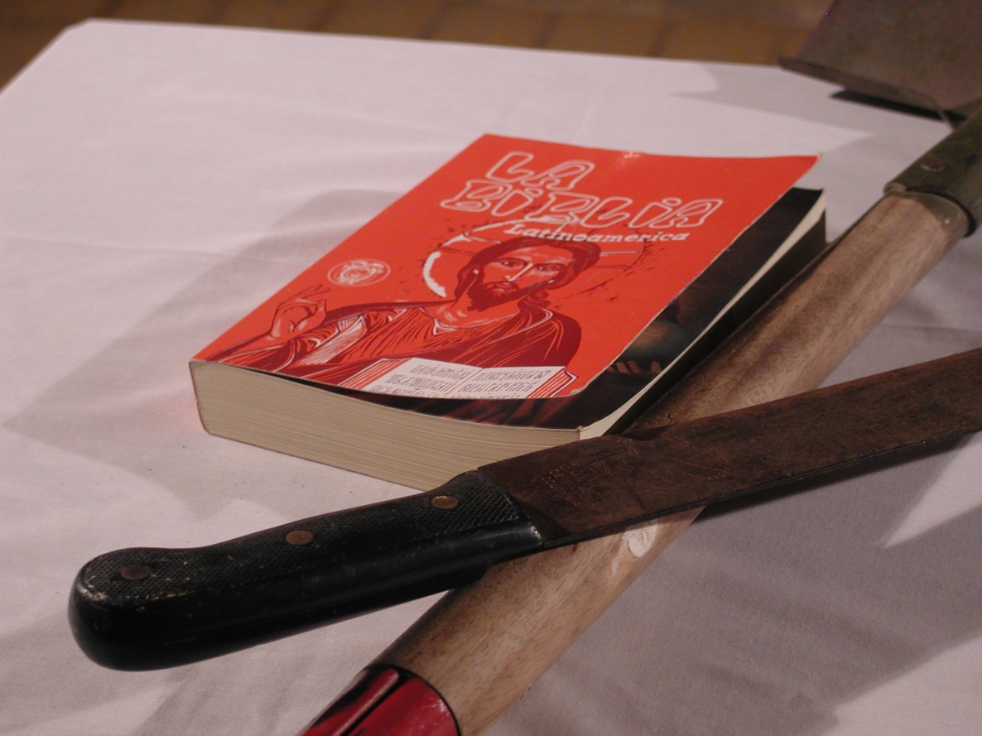
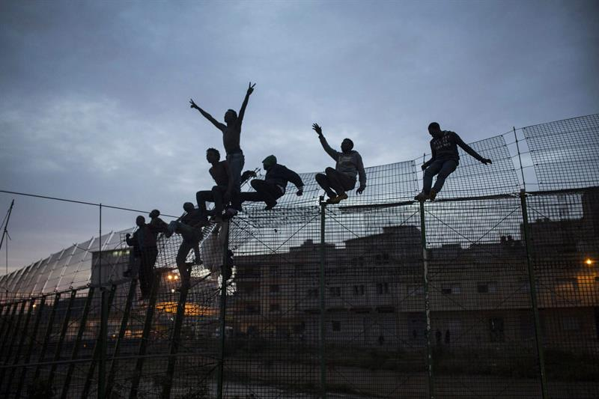
Ebanjelioa minaz betetako zelai bat da;
gure beldurretan eztanda egin,
eta ziurtasunak lehertzen ditu,
berria den zerbaiti bide emateko.

Slide 4
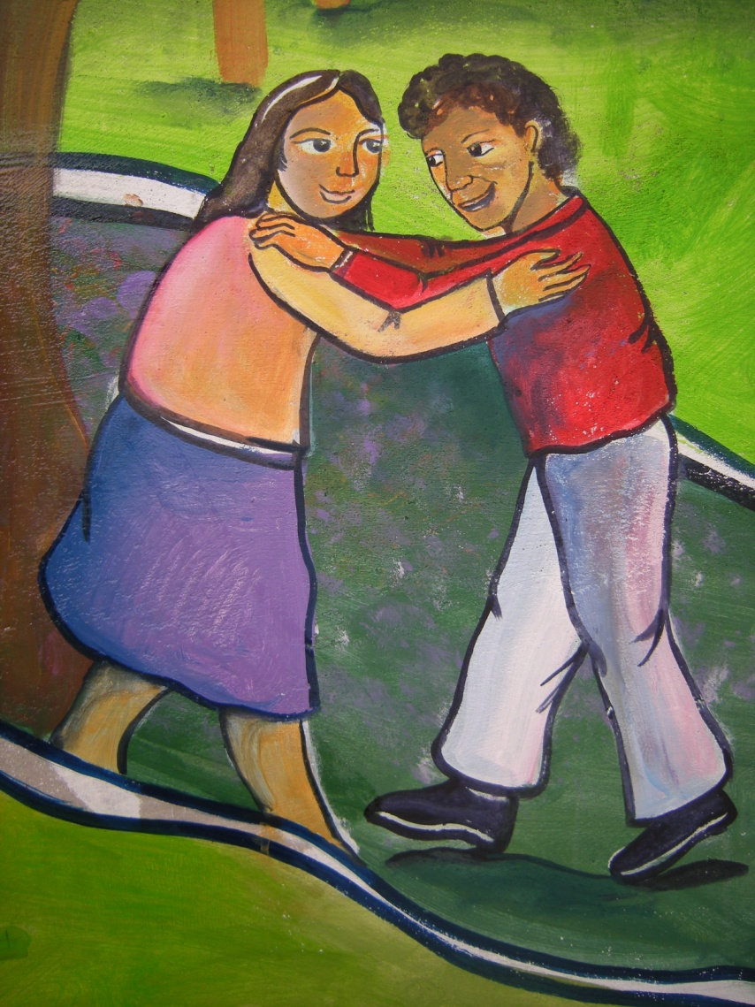
Berria den hori, gure kasuan,
beste bat da beti:
nirekin dagoen beste “zu” bat; zuretzat dagoen beste “ni” bat.

Slide 5
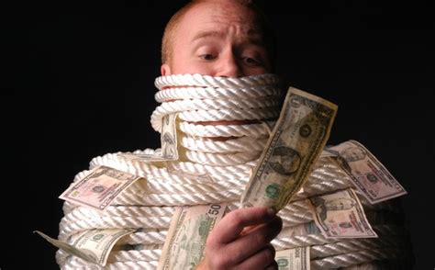
Horrela,
diruaren kateak eta
diruaren inguru erakargarria atzean utzita
eta gure baitara biltzeari utzita.

Slide 6
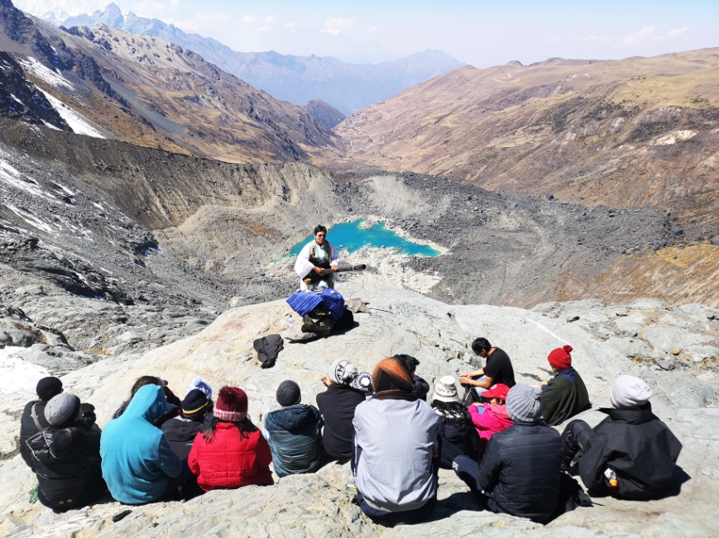
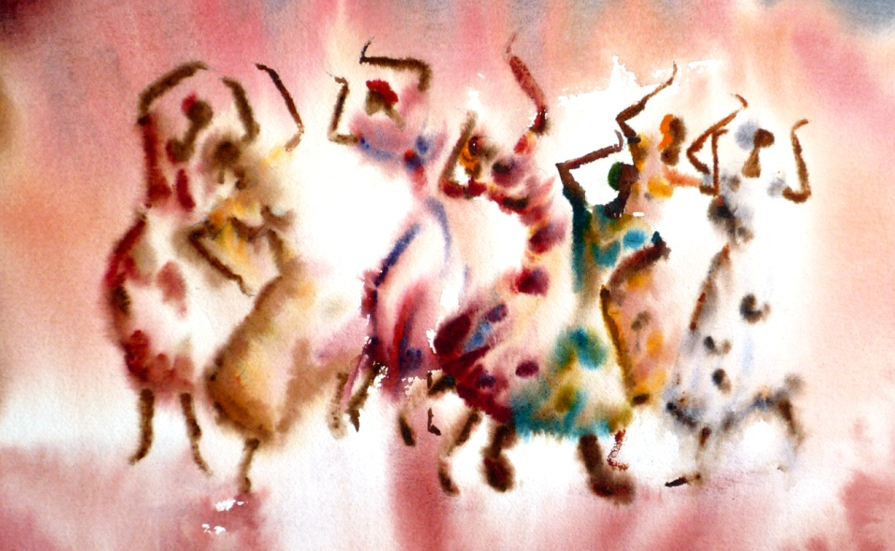
Behartsu egiten gara
bizitza aberasten duten mila behartsuekin,
zirrikitu baten bila dabiltzan milaka itxaropenekin bidaiatzen dugu,
betekada sentitu arte ase nahi duen justizia sentitzen dugu.

Slide 7
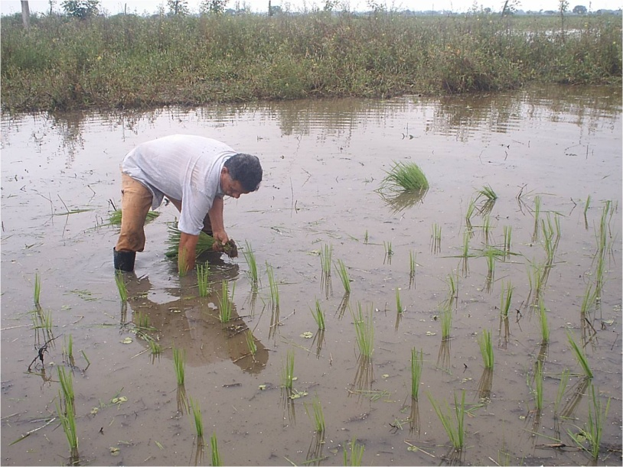
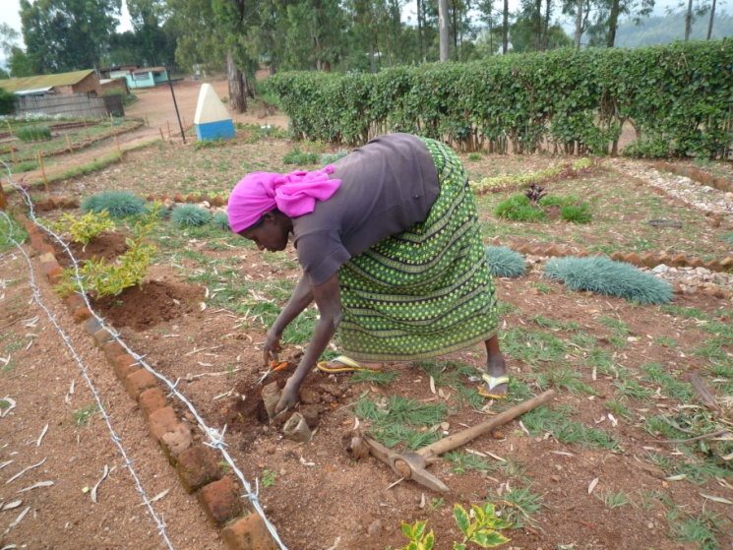
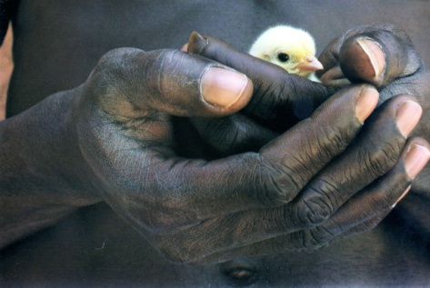
Bere esporak hedatzen dituen
errukian sakabanatzen gara,
eta bere xalotasun argian, Jainkoagana iristen dena.

Slide 8
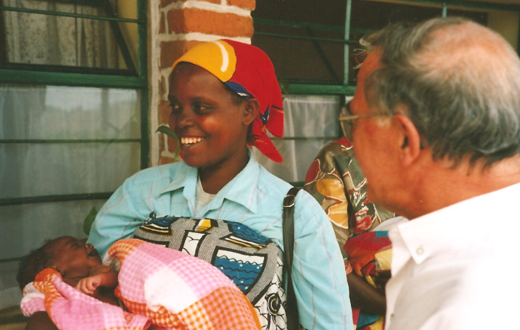
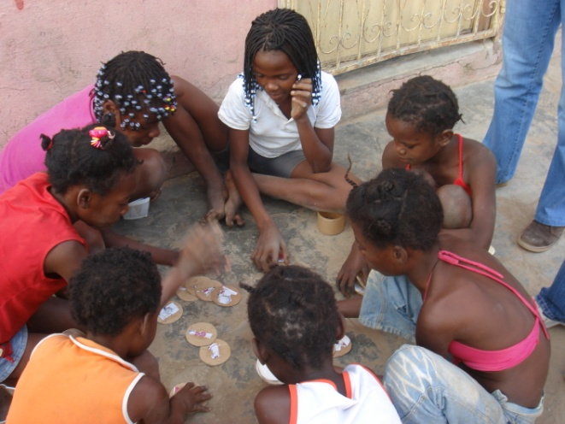
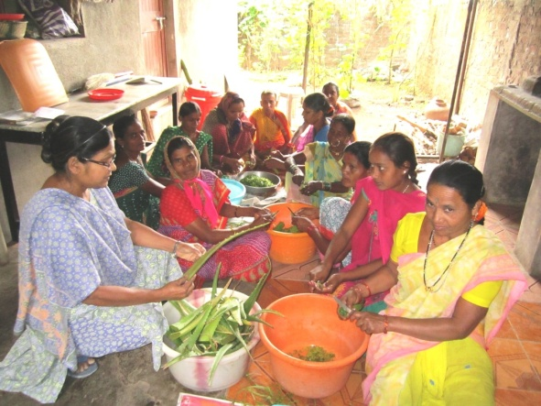
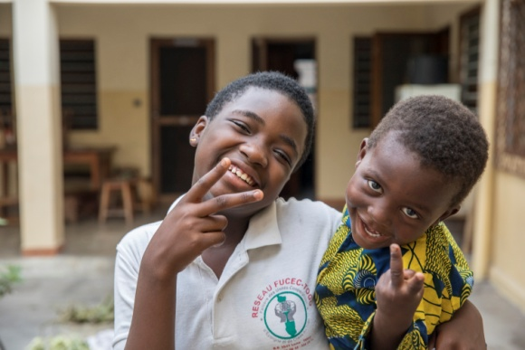
Dena da bizia.

Slide 9
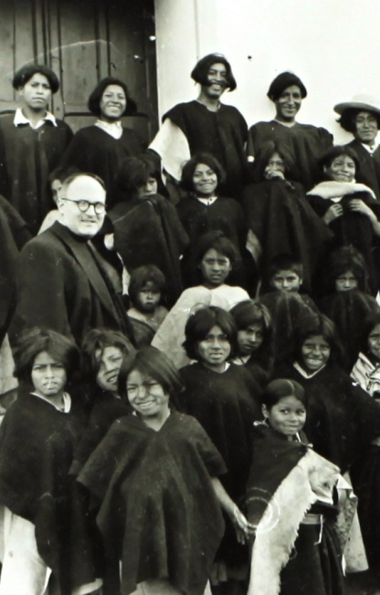
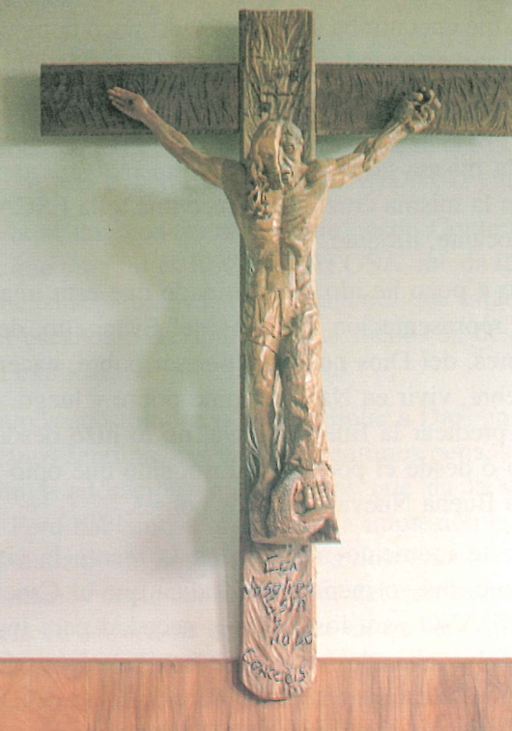
Hil egin behar izan genuen lortzeko,
arima urratuz jarraitu behar dugu.

Slide 10
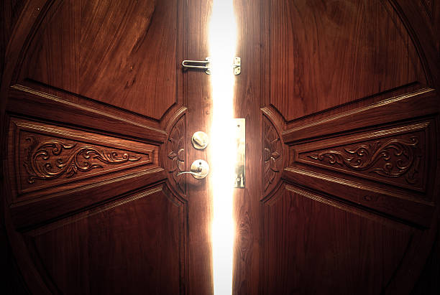
Zoriontasun guztiei atea irekiz
Erreinua iritsi arte.

Slide 11
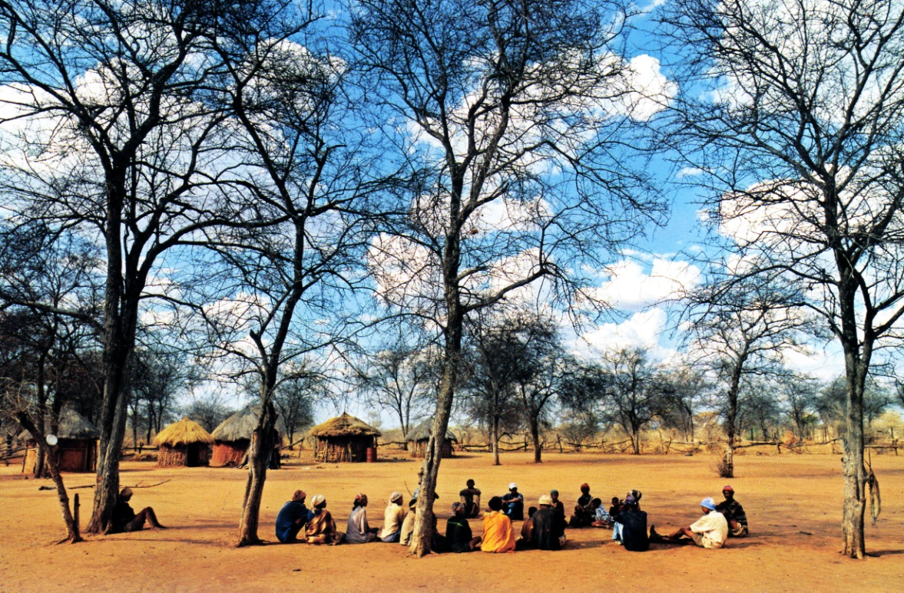
Zu, Jauna, behartsuen bizitza bizitzeko
hain behartsu egin zinena,
lagun iezaguzu, heriotza hori garaitu ondoren,
bizitza mugarik gabeko eginkizun bihurtuta bizitzen.

